Slide 1
Kompyuter lingvistikasida sun’iy intellekt metodlari

Slide 2
“Kompyuter lingvistikasida sun’iy intellekt metodlari” fanining o‘qitilishidan maqsad — talabalarni tabiiy til (inson tili) bilan ishlovchi sun’iy intellekt tizimlarini yaratish, tahlil qilish va samarali qo‘llay olish ko‘nikmalariga ega mutaxassis sifatida tayyorlashdir.
Ya’ni,
Kompyuter lingvistikasida sun’iy intellekt metodlarini o‘rganish orqali, talabaga tabiiy tilni kompyuter yordamida tahlil qilish, tushunish, tarjima qilish, va sun’iy ravishda hosil qilish bo‘yicha nazariy bilimlar va amaliy ko‘nikmalar berish.

Slide 3
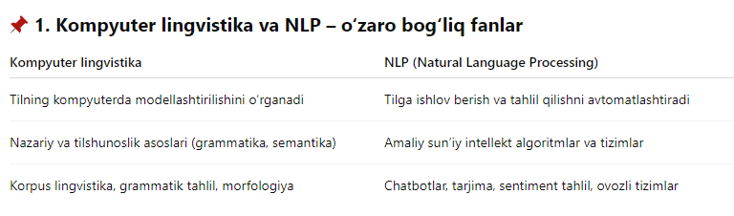
NLP da Kompyuter lingvistikasida Sun’iy intellekt metodlari

Slide 4
2. Maqsad:
NLP’da kompyuter lingvistikasi va sun’iy intellekt metodlarini qo‘llab:
Tilni tushunish, tahlil qilish, tarjima qilish, va sun’iy ravishda yaratish imkoniyatini beruvchi tizimlarni yaratish.

Slide 5
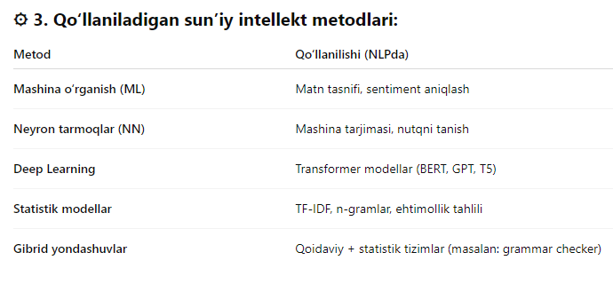

Slide 6
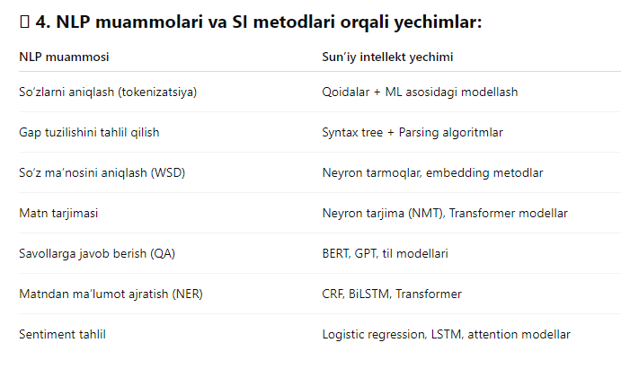

Slide 7
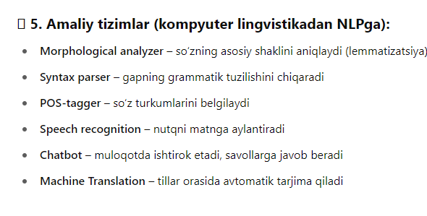

Slide 8
Xulosa:
Kompyuter lingvistika — NLP ning nazariy va tilshunoslik asoslarini ta'minlaydi.
Sun’iy intellekt metodlari esa bu nazariyani amaliyotga aylantiradi.
Ya’ni:
Tilshunoslik bilimlari (morfologiya, sintaksis) + AI metodlari (ML, Deep Learning) = Kuchli NLP tizimlari

Slide 9
E’tiboringiz uchun rahmat!

